Slide 1
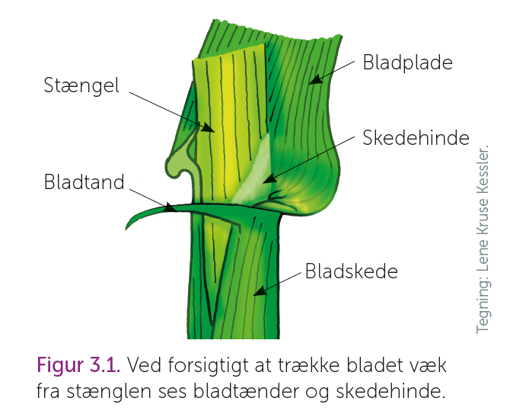
Korn, raps & bælgsæd 2017

Slide 2
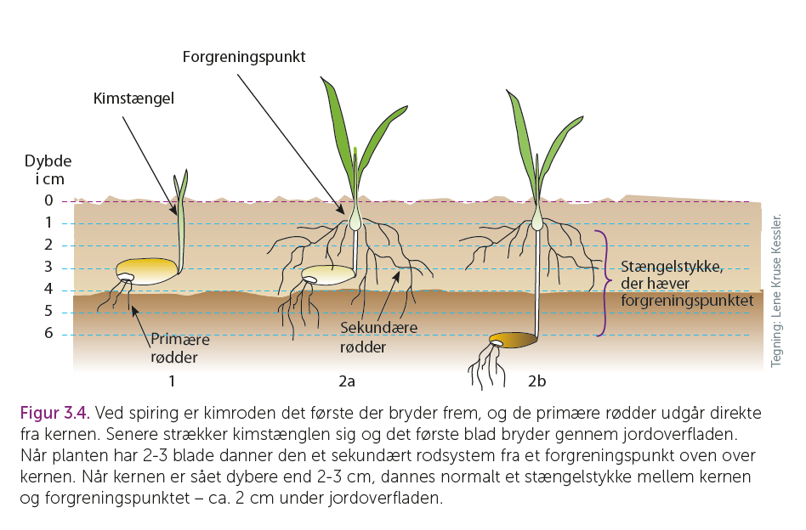
Korn, raps & bælgsæd 2017

Slide 3
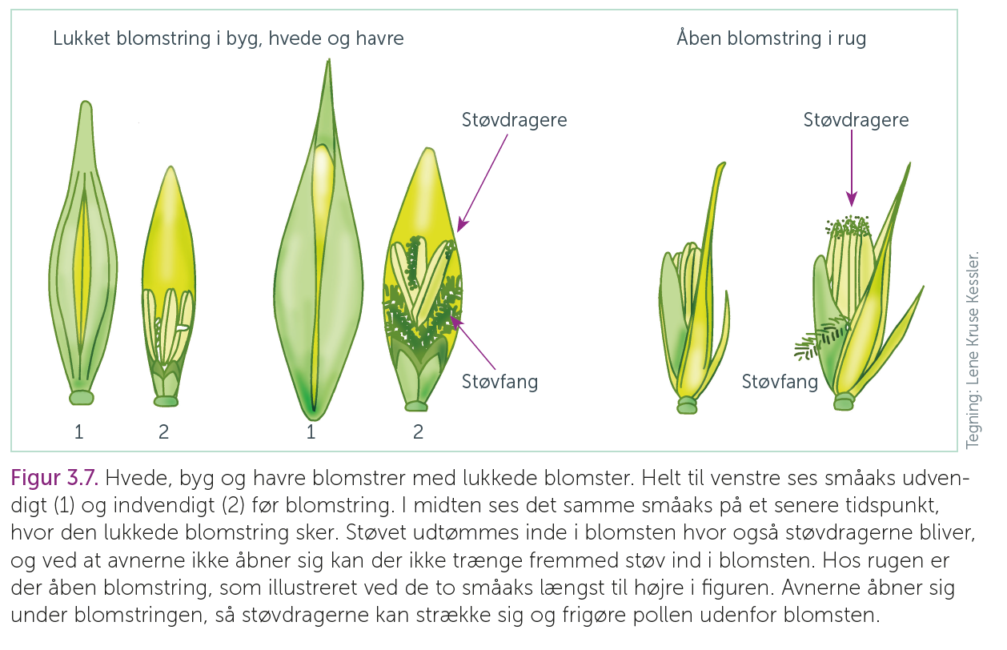
Korn, raps & bælgsæd 2017

Slide 4
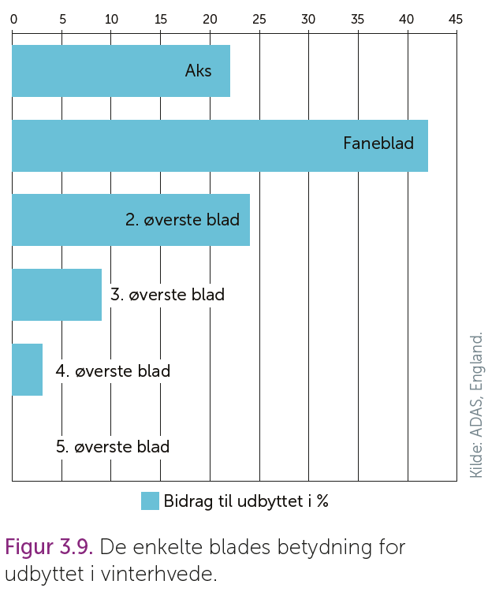
Korn, raps & bælgsæd 2017

Slide 5
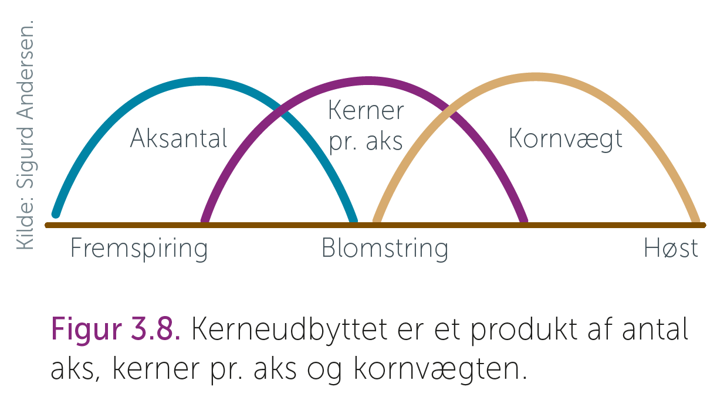
Korn, raps & bælgsæd 2017

Slide 6
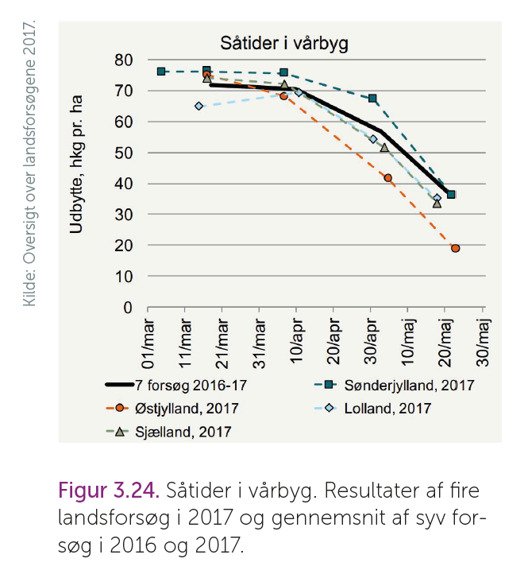
Korn, raps & bælgsæd 2017

Slide 7
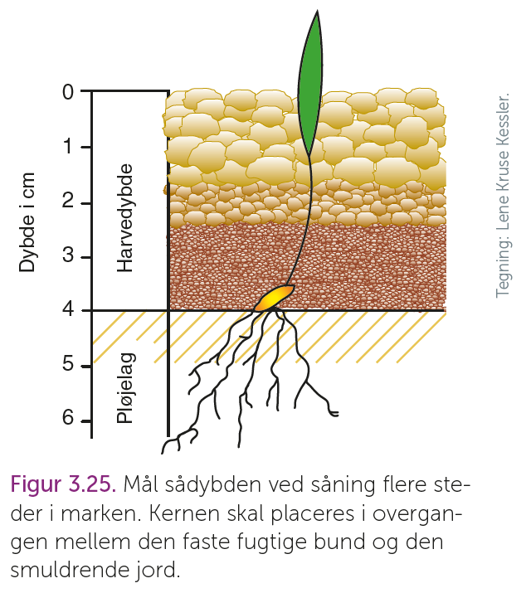
Korn, raps & bælgsæd 2017

Slide 8
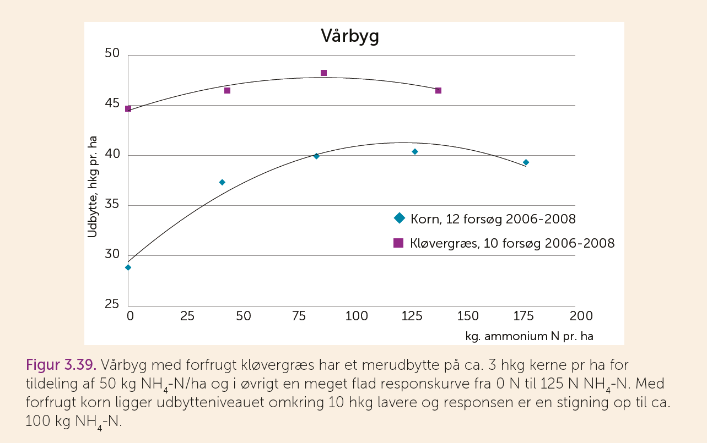
Korn, raps & bælgsæd 2017

Slide 9
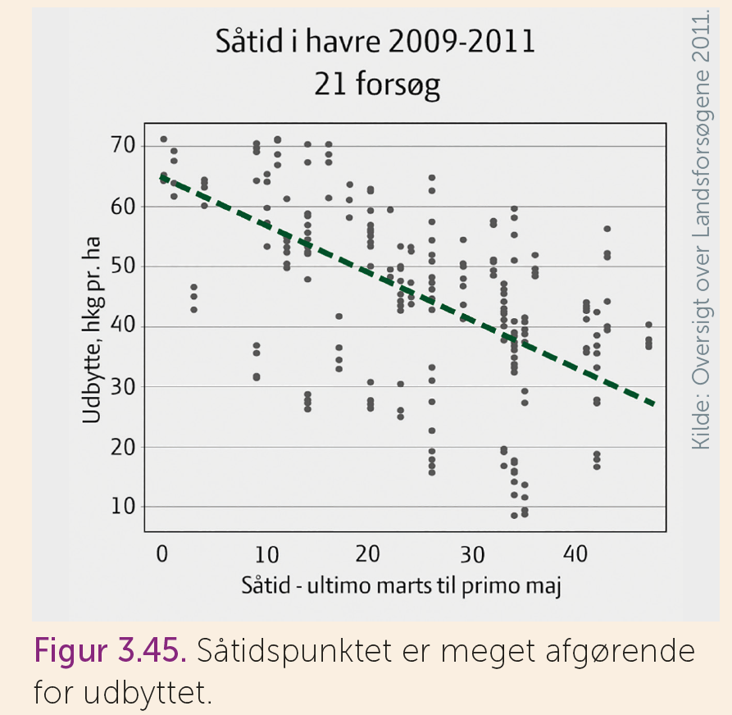
Korn, raps & bælgsæd 2017

Slide 10
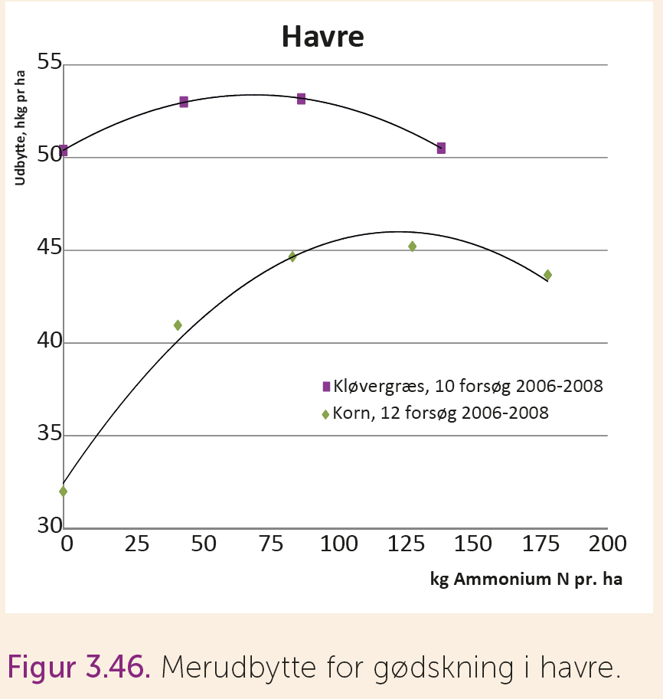
Korn, raps & bælgsæd 2017

Slide 11
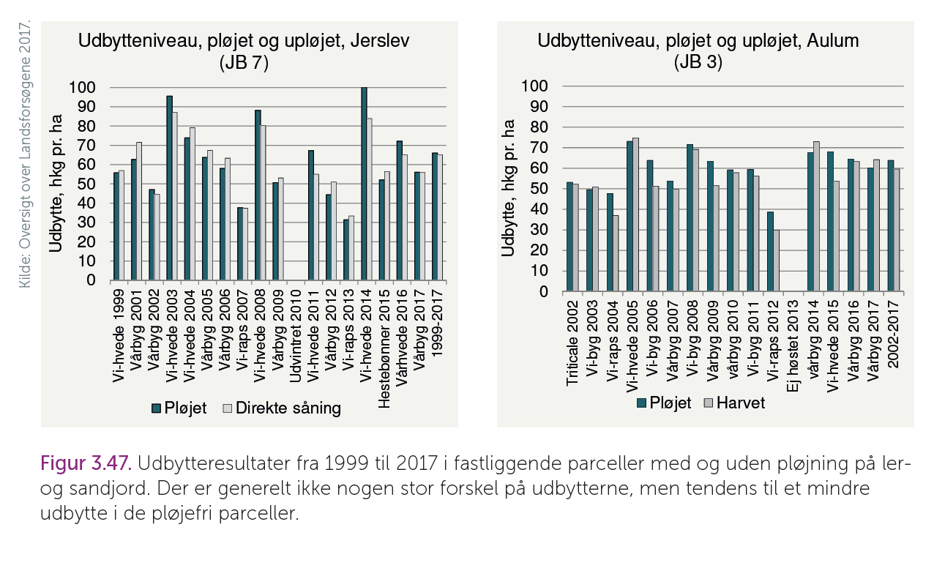
Korn, raps & bælgsæd 2017

Slide 12
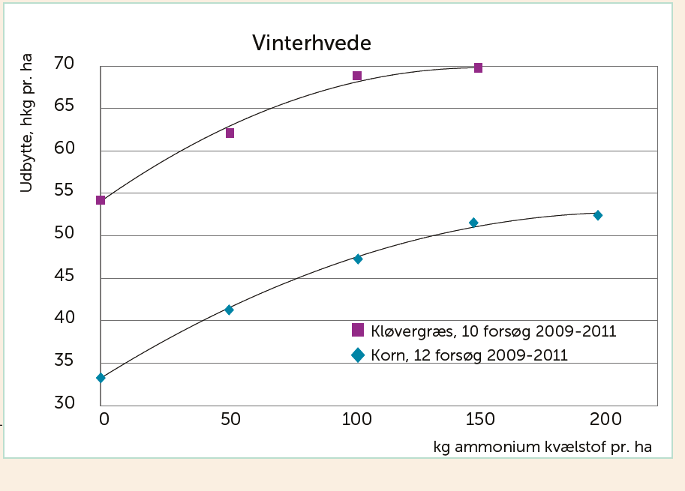
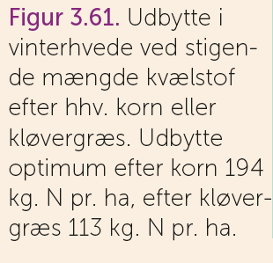
Korn, raps & bælgsæd 2017

Slide 13
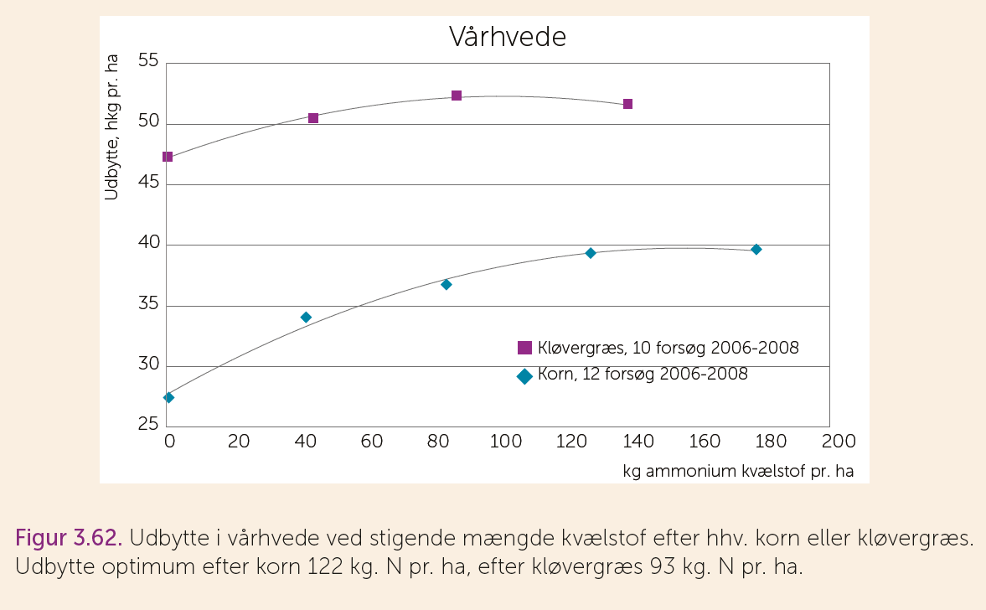
Korn, raps & bælgsæd 2017

Slide 14
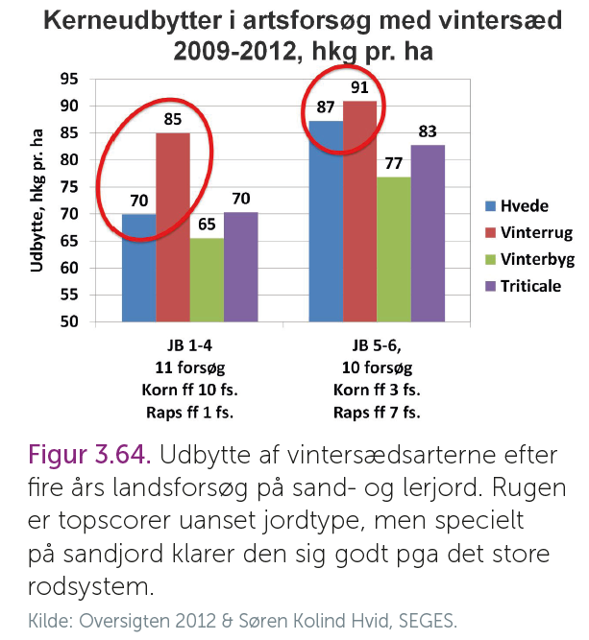
Korn, raps & bælgsæd 2017

Slide 15
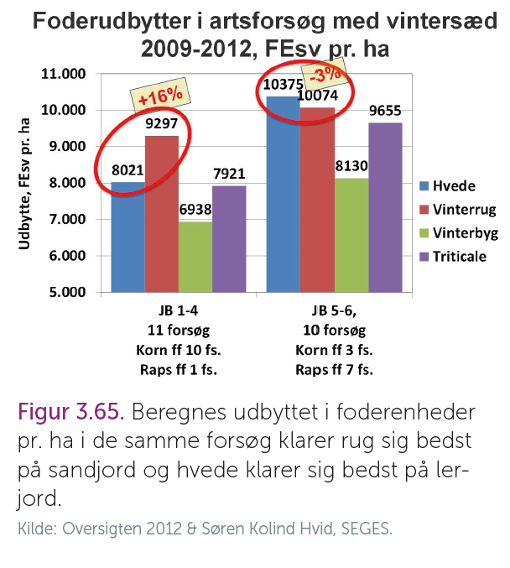
Korn, raps & bælgsæd 2017

